Slide 1
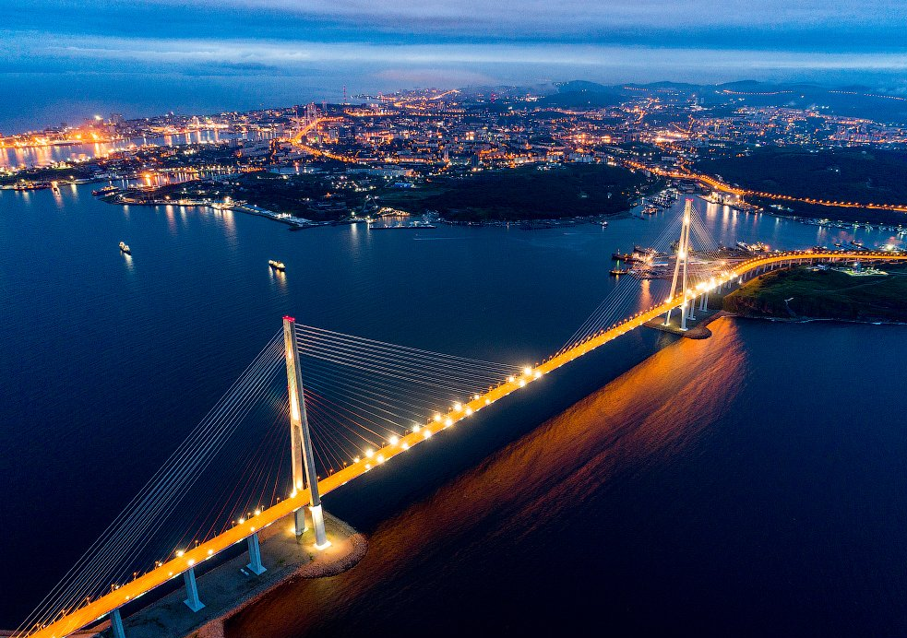


Оказание методической помощи работникам образования Приморского края в рамках проведения августовской научно – практической конференции по вопросу «Введение учебного предмета «Основы безопасности и защиты Родины»
22 августа 2024 года

Slide 2

НОРМАТИВНО – ПРАВОВАЯ БАЗА
Постановление правительства
от 2 ноября 2000 г. 841«Об утверждении положения о подготовке населения в области гражданской обороны»
Постановление правительства
от 18 сентября 2020 г. 1485 "Об утверждении положения о подготовке граждан российской федерации, иностранных граждан и лиц без гражданства в области защиты от чрезвычайных ситуаций природного и техногенного характера"
Постановление правительства Приморского края
от 3 июня 2020 года 502-пп «Об организации подготовки населения в области гражданской обороны и защиты от чрезвычайных ситуаций природного и техногенного характера на территории приморского края»

Slide 3
ОБУЧЕНИЕ
«КГОКУ УМЦ ГОЧС ПБ»
По заочной и очной форме обучения
«ПКИРО»
Форма обучения уточняется на официальном сайте
«Курсы ГО»
Форма обучения уточняется на официальном сайте
Местонахождение: Владивосток Арсеньев Артём Находка Уссурийск Партизанск Спасск
Адрес сайта: https://umcgopk.ru/
Электронный адрес: umcgopk@yandex.ru;
Телефон: 8 (423) 244-26-79 8 (423) 244-23-58
Местонахождение центра: г. Владивосток, ул. Карьерная 2
Режим и график работы: понедельник — четверг с 9.00 — 18.00 пятница с 9.00 — 16.45 обед с 13.00 — 13.45
Местонахождение центра: г. Владивосток,
ул. Станюковича, 28,
Адрес сайта: https://pkiro.ru/

Slide 4
ПРЕДОСТАВЛЕНИЕ СВЕДЕНИЙ
Электронный адрес отдела подготовки населения: opn@25.mchs.gov.ru
Телефон: 8 (423) 240-07-17
ОБРАЗЕЦ
№ п/п | Фамилия имя отчество, занимаемая должность | Муниципальное образование, образовательная организация, контактный телефон (рабочий/мобильный) | Место и дата прохождения обучения в области ГО и ЧС | Регистрацион-ный номер удостоверения об окончании обучения | Приме-чание
1 | Иванов Иван Иванович, учитель ОБЗР | Владивостокский городской округ, «МКОУ СОШ № 1 г. Владивосток», 8(423) 800-ХХ-ХХ/ 8(914) 800-ХХ-ХХ | КГОКУ УМЦ ГОЧС ПБ, с 16.01.2024 по 20.02.2024 | Рег. 25631 от 20.02.2024
2 | Петров Пётр Петрович, преподаватель ОБЗР | Владивостокский городской округ, КГБ ПОУ «НАЗВАНИЕ», 8(423) 800-ХХ-ХХ/ 8(914) 800-ХХ-ХХ | МКУ по делам ГОЧС и ПБ Владивостокского городского округа, с 16.01.2024 по 20.02.2024 | Рег. 25631 от 20.02.2024

Slide 5
Всероссийские открытые уроки
В рамках Соглашение между Главным управление МЧС России и Министерством образования Приморского края, осуществляется проведение Всероссийских открытых уроков (далее – Открытых уроков) 4 раза в год в общеобразовательных организациях, приуроченные к празднованию:
1 марта – к Всемирному дню гражданской обороны.
30 апреля –к Дню пожарной охраны
1 сентября – к Дню знаний
4 октября – к Дню гражданской обороны Российской Федерации
В эти даты мы рассылаем информационный материал для проведения уроков к этим датам.
По интересующем вас вопросам обращайтесь: электронный адрес отдела подготовки населения: opn@25.mchs.gov.ru
Телефон: 8 (423) 240-07-17

Slide 6
СПАСИБО ЗА ВНИМАНИЕ!

